Slide 1
C#視窗程式設計
IO檔案處理
講師:呂聖文

Slide 2
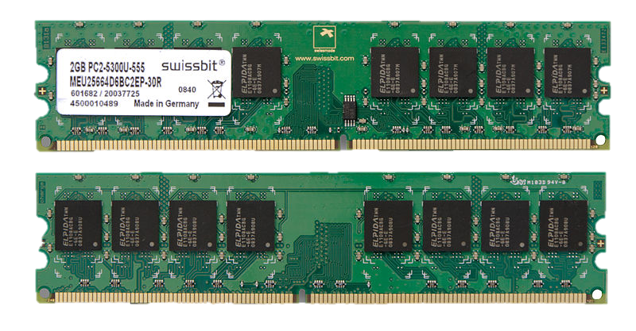

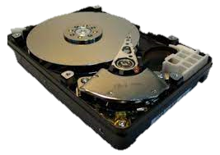
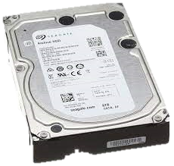
記憶體(Memory) VS 硬碟
記憶體(RAM)
固態硬碟(SSD)
傳統硬碟(HDD)
 | 記憶體 (RAM,Random Acess Memory) | 固態硬碟 (SSD, Solid State Disk) | 傳統硬碟 (HDD, Hard Disk Driver)
速度 | 快 | 稍快 | 慢
揮發性 (關機後則消失) | 是 | 否 | 否
價格 | 高 | 高 | 低
容量 | 小 | 中 | 大

Slide 3


儲存至記憶體與硬碟
變數宣告
寫入硬碟
程式執行
暫時性儲存
永久性儲存
File讀寫檔
寫入
讀取
寫入
讀取

Slide 4
System.IO介紹
使用C# System.IO ，可以用在檔案建立、寫入、讀取…
I指的是Input(輸入=讀取)，O指的是Output(輸出=寫入)
Input
Output
程式執行
類別 | 說明
BinaryReader | 以特定的編碼方式將基本資料型態以Binary格式讀取。
BinaryWriter | 以Binary格式將基本資料型態寫入資料串流。
Directory | 以靜態方式建立、搬移、顯示資料夾。
DirectoryInfo | 以物件實體(Instance)方式建立、搬移、顯示資料夾。
File | 以靜態方式建立、複製、刪除、搬移、開啟檔案。並協助FileStream物件的建立。
FileInfo | 以物件實體(Instance)方式建立、複製、刪除、搬移、開啟檔案。並協助FileStream物件的建立。
FileStream | 提供同步與非同步檔案讀取和寫入作業。
FileSystemInfo | 為DirectoryInfo和FileInfo物件提供基底類別(Based Class)。
Path | 以跨平台方式執行含有資料夾路徑或檔案資訊的字串實體。
StreamReader | 以特定的編碼方式從Byte資料串流讀取字元的TextReader。
StreamWriter | 以特定的編碼方式將字元寫入Byte資料串流的TextWriter。

Slide 5
System.IO.File介紹
方法 | 功能 | 說明
File.WriteAllText(String 檔案位置及名稱, String 字串) | 寫入 建立檔案 | 透過WriteAllText可以將文字寫入檔案(如果檔案不存在，會自動建立)(直接清除所有內容後寫入)
File.AppendAllText(String 檔案位置及名稱, String字串) | 插入文字 建立檔案 | C# 將字串插入文件內容尾端(如果檔案不存在，會自動建立)
File.ReadAllText(String 檔案位置及名稱); | 讀取文件 | 使用ReadAllText可以直接讀取文件中的內容
File.Exists(String 檔案位置及名稱); | 判斷檔案是否存在 | 透過 Exists 可以判斷檔案是否已經存在 返回布林值(Boolean)
File.Delete(String 檔案位置及名稱) | 刪除檔案 | 刪除指定的檔案
File.Copy(String 檔案位置及名稱, String 要複製的位置及新檔案名稱); | 複製檔案 | 將檔案複製到指定路徑
File.Move(String 檔案位置及名稱, String 要移動的位置及新檔案名稱); | 移動檔案 | 透過Move可以移動資料到指定的位置，並且可以重新命名 (當然，一般移動都會維持原始名稱)

Slide 6
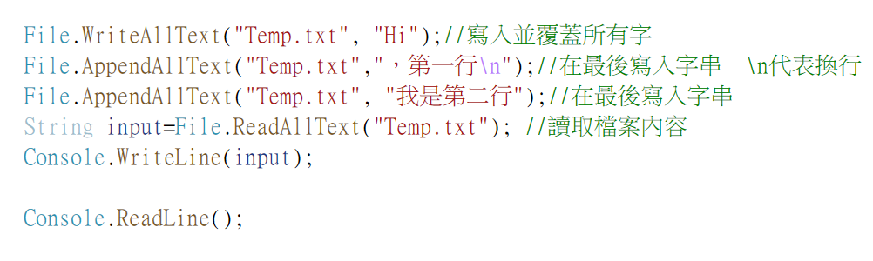

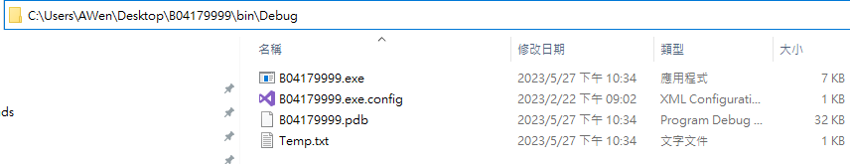
File讀寫練習
在程式最上面加入
即可開始使用File進行輸出輸入
進入Project\bin\Debug中查看檔案

Slide 7
Thank You

Slide 8
測試

